Slide 1

Proyecto PowerDroid
Integrantes: Leonardo Bravo, Andrés Brito, Edwin rodríguez
Profesor: Albert angles
Ayudante: Kevin Méndez

Slide 2
Introducción a PowerDroid
Basado en la domótica
Comodidad del usuario
Simula un conector de corriente
Control de dispositivos y luz
Administración remota

Slide 3
Dispositivos y tecnología empleada
Placa de Arduino
Laptop
Internet
Servo motor
Sensor de movimiento
Alargador de corriente
Cable de red
Cables
Led
Webservice
Celular
Aplicación
Caja
Cinta

Slide 4
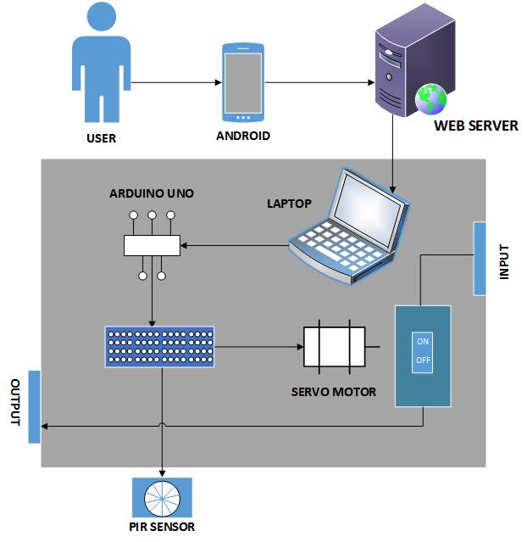
Diseño del sistema
Aplicación
Webservice
Sensor de movimiento
Servo motor
Movimiento de switch

Slide 5
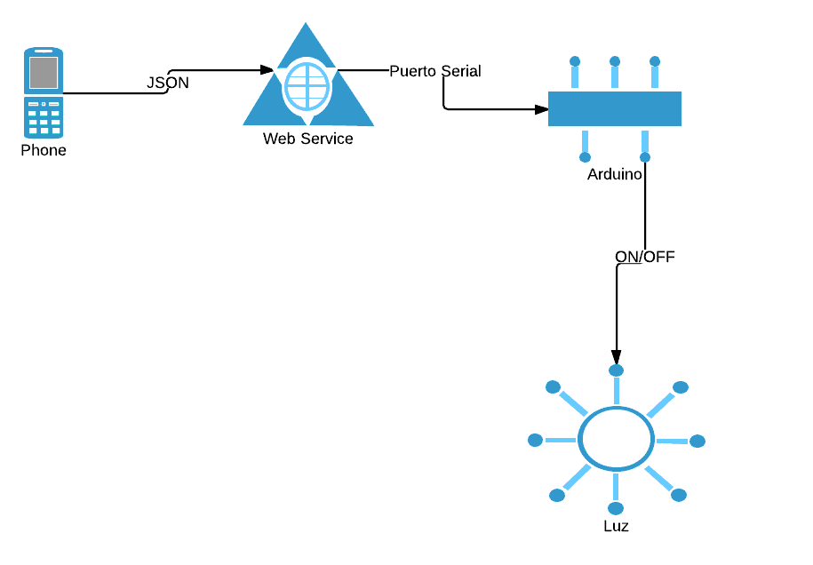
Lógica de comunicación del sistema

Slide 6
Conclusión
¿Qué podríamos mejorar?
¿Comentarios?
¿Preguntas?

